Slide 1
TRƯỜNG TIỂU HỌC GIANG BIÊN CHÀO MỪNG QUỐC TẾ PHỤ NỮ 8/3
Một “khúc giao mùa” tháng 3 nữa lại về, tháng 3 với những âm vang của sắc xuân tràn ngập trên mỗi nẻo đường, dòng sông, đồng cỏ…là khi con người cảm nhận được không khí ấm áp rạng rỡ của đất trời. Cũng là thời điểm chúng ta hân hoan chào đón ngày lễ mùng 8 tháng 3, ngày lễ mà chúng ta có dịp ôn lại truyền thống và vẻ đẹp của người phụ nữ, để từ đó chúng ta càng thêm tự hào ngợi ca, tôn vinh.
Ngày lễ 8/3 hàng năm trở thành ngày lễ ý nghĩa và trọng đại đối với những người phụ nữ, bởi chính họ đã góp những sắc màu kì diệu cho cuộc sống đầy tươi đẹp. Nhân dịp ngày lễ trọng đại này, trường tiểu học Giang Biên cũng tổ chức chùm các hoạt động cho CBGV-NV và học sinh toàn trường. Mở đầu là “Hưởng ứng tuần lễ áo dài năm 2023”. Những tà áo dài thể hiện sự duyên dáng, thướt tha nhưng không kém phần năng động, sáng tạo của người phụ nữ hiện đại. Hưởng ứng Tuần lễ Áo dài là cách làm thiết thực nhằm góp phần tôn vinh và lan tỏa giá trị của Áo dài trong đời sống xã hội, khơi dậy niềm tự hào, trách nhiệm giữ gìn, phát huy di sản văn hóa Việt Nam, đưa áo dài trở thành xu hướng thời trang của người dân, được sử dụng thường xuyên trong các dịp lễ, Tết, sự kiện quan trọng.
Cùng với thầy cô giáo các con học sinh cũng tham gia thi đua học tốt, dành nhiều hoa học tốt… Đồng thời tham gia nhiều các hoạt động do nhà trường và Liên đội phát động như vẽ tranh; hát các bài hát về mẹ và cô giáo.. Đặc biệt hoạt động làm thiệp tặng bà, tặng mẹ, tặng cô giáo được các em HS tham gia sôi nổi. Những bàn tay khéo léo tự mình làm thiệp mừng 8/3 và viết lên đó những lời chúc chân thành nhất cho những người phụ nữ thân yêu. Ngày lễ 8/3 đã diễn ra với ngập tràn niềm vui và hạnh phúc. Với tinh thần ngày Quốc tế Phụ nữ 8/3 và tinh thần khởi nghĩa Hai Bà Trưng quật khởi, CBGV-NV và học sinh toàn trường trường TH Giang Biên sẽ phát huy tinh thần tự chủ, năng động, sáng tạo, khắc phục khó khăn, đoàn kết, đồng thuận, phấn đấu vì mục tiêu bình đẳng của phụ nữ trong quá trình hội nhập và phát triển, góp phần hoàn thành xuất sắc các mục tiêu, nhiệm vụ đề ra, xứng danh với lời tôn vinh: “Dân tộc Việt Nam là dân tộc anh hùng, phụ nữ Việt Nam là phụ nữ anh hùng”.
Sau đây là một số hình ảnh của buổi lễ

Slide 2
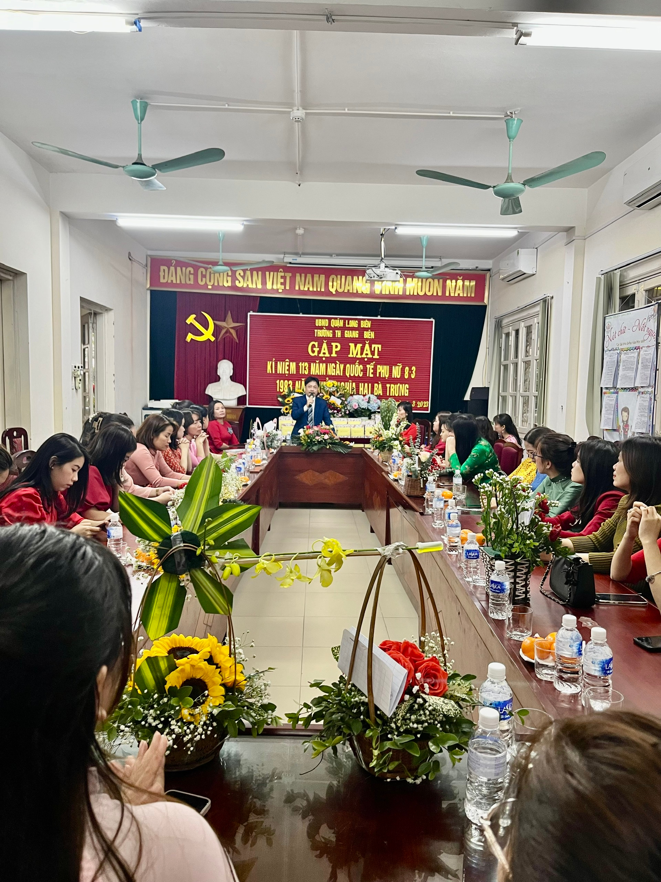

Slide 3
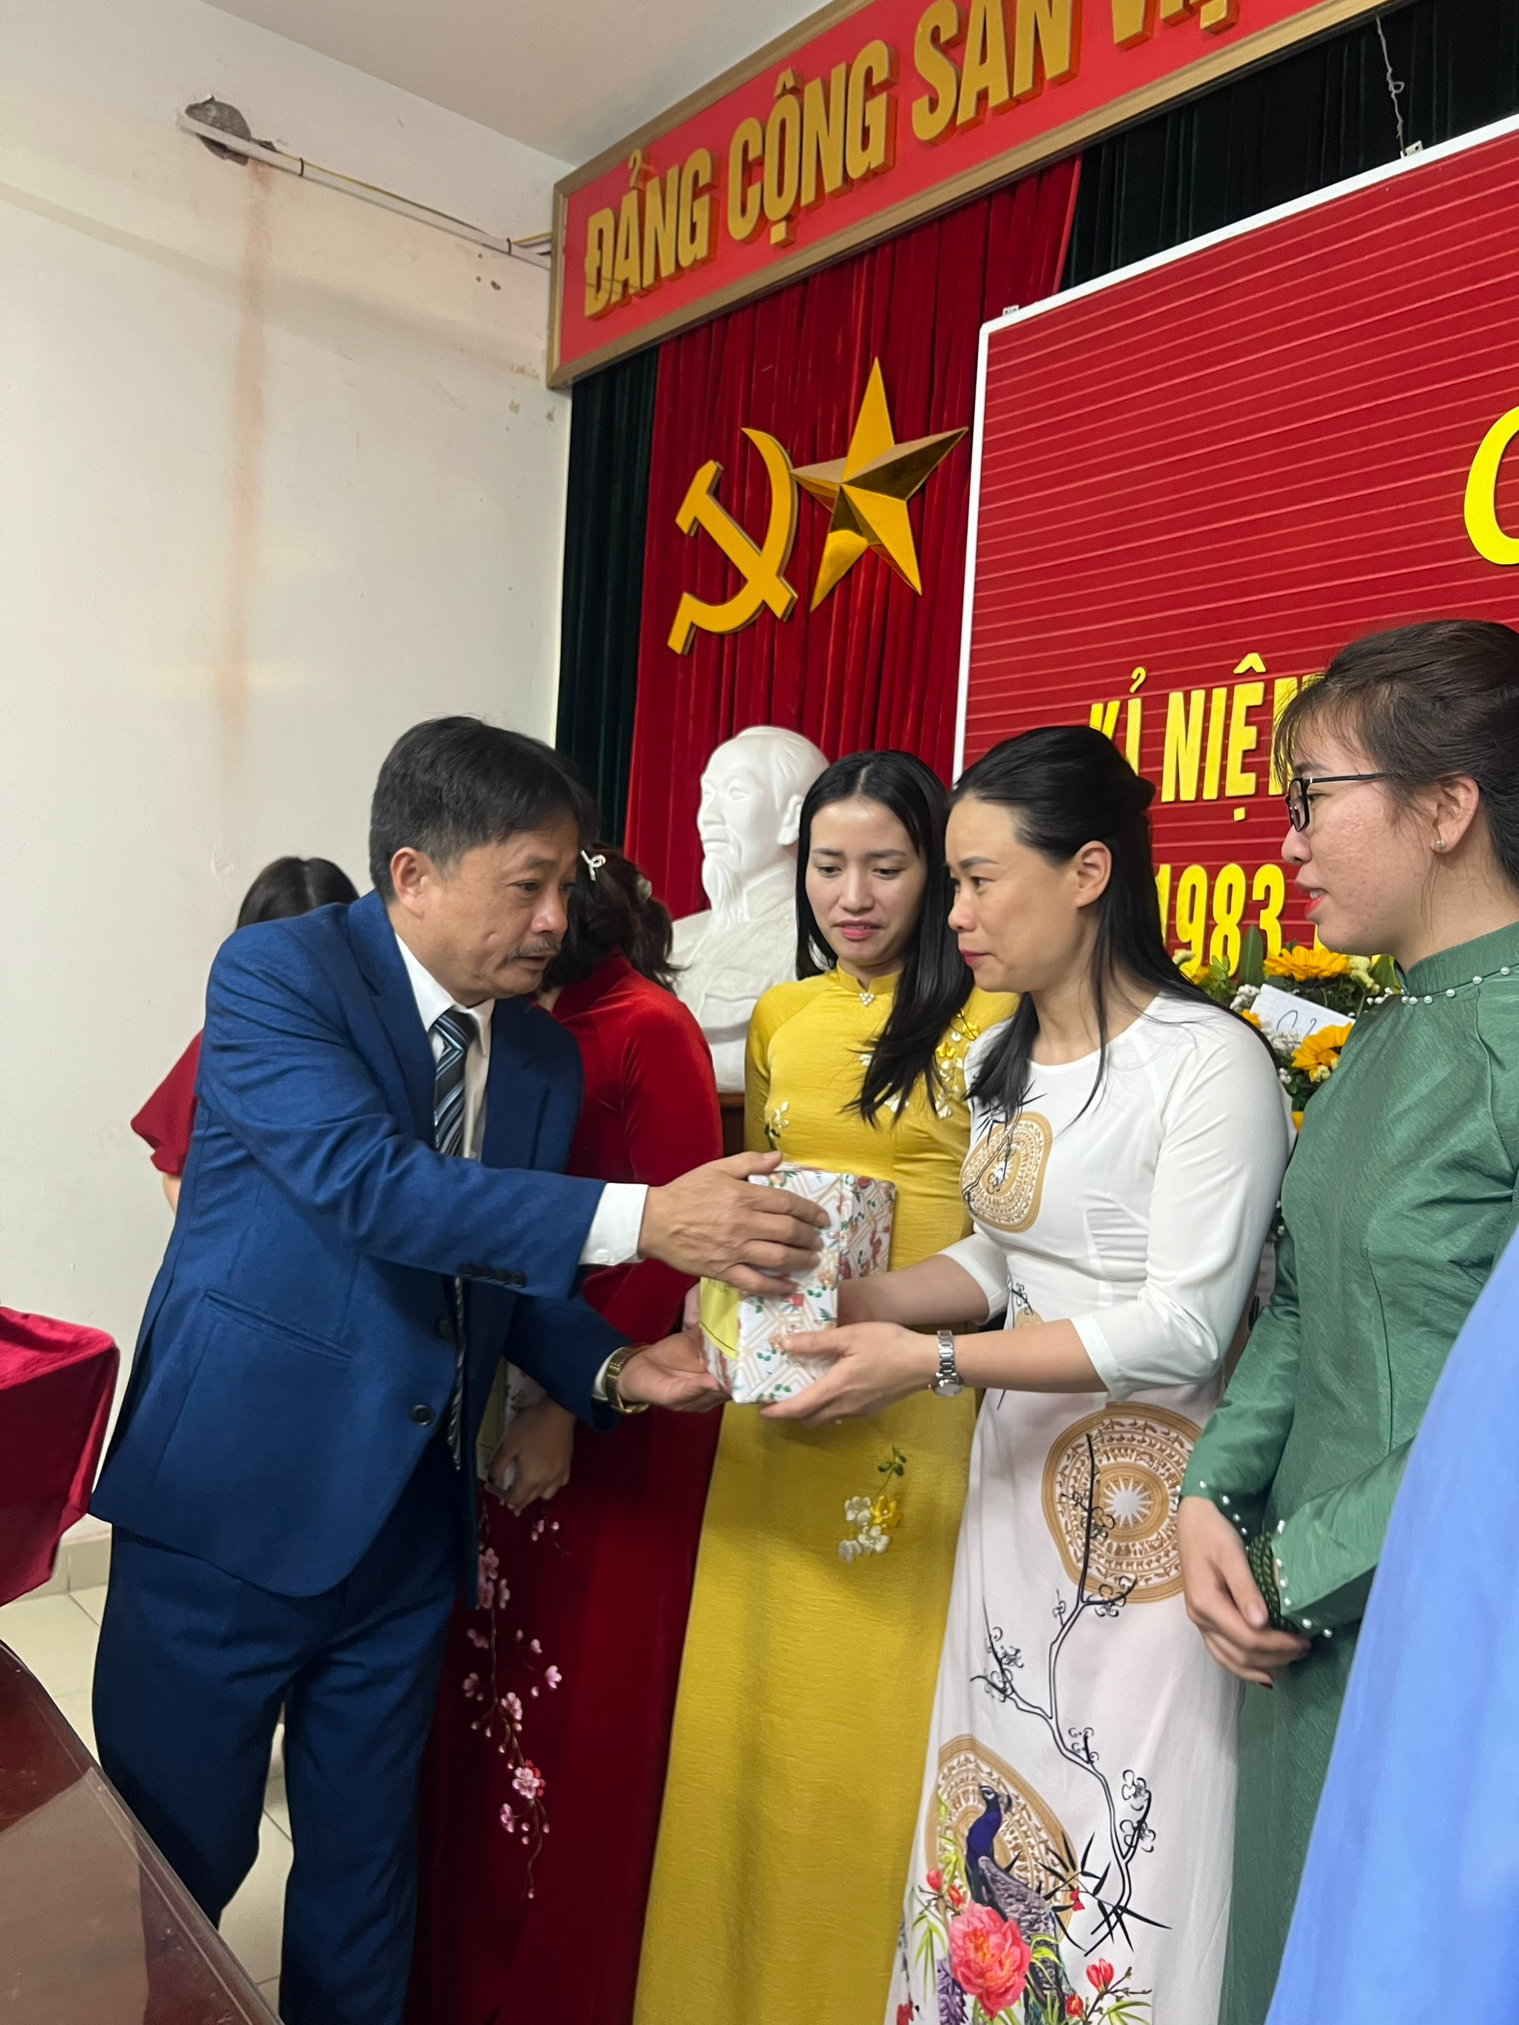

Slide 4
